Slide 1


Slide 2






تعيين تلميذ(ة) للإجابة
توجيهات و شرح التعليمات
عرض فيديو
المرور بين الصفوف للمساعدة و تصحيح الإنجازات
عمل في ثنائيات
نهاية الشريط، المرور إلى الشريحة الموالية.

Slide 3

تنظيم حصص الأسبوع الأول
اليوم 4 -
اليوم1 -
نشاط اعتيادي
ورشة الكتابة: إملاء
ورشة الكتابة : إنتاج كتابي – الحصة1
نشاط اعتيادي
المعجم
الاستماع.
اليوم 5 -
نشاط اعتيادي
قراءة : ما بعد القراءة : تقويم المقروء
ورشة الكتابة : إنتاج كتابي الحصة 2
نشاط اعتيادي
قراءة : ما قبل القراءة: التوقع والتحقق
قراءة : أثناء القراءة – الفهم
اليوم 6 -
اليوم 3 -
نشاط اعتيادي
مراجعة توليف (شكل وفهم)
القراءة الاثرائية : الحصة 1
1نشاط اعتيادي
قراءة : أثناء القراءة
ورشة الكتابة: الصرف والتحويل .
Révision
Lecture offerte

Slide 4






هيكلة حصة اليوم
- 01 انشطة اعتيادية
طلاقة
- 02 ورشة القراءة – الحصة 1
النبتة العجيبة - توقع و تحقق
- 03ورشة القراءة – الحصة 2
النبتة العجيبة– التلخيص (1)

Slide 5

عند نهاية الحصة
على الأقل 80% من المتعلمين سيكونون قادرين على:
قراءة فقرة باسترسال؛
توقع مضمون نص مقروء و التحقق من التوقعات؛
توظيف استراتيجية تلخيص نص مقروء.

Slide 6

افتتاح الحصة
افتتاح الحصة
ترحيب
نشاط اعتيادي : الطلاقة

Slide 7

مرحبا بكم ، سنبدأ حصة اللغة العربية.
اختــتام الحــصة
ورشة القراءة 2
ورشة القراءة 1
افتتاح الحصة

Slide 8


ضعوا اللوحة على الطاولة ، الكراسة والدفتر والمقلمة في القمطر.
اختــتام الحــصة
ورشة القراءة 2
ورشة القراءة 1
افتتاح الحصة

Slide 9

سنواصل تحدي الطلاقة. سأسحب 4 بطاقات تحمل أسماء 4 متعلمين. سأنادي على المتعلم الأول ليقرأ النص بطلاقة.
اختــتام الحــصة
ورشة القراءة 2
ورشة القراءة 1
افتتاح الحصة
تَحَدّي ٱلطَّلاقَةِ

Slide 10
سحب بطاقتين من علبة فئة D و بطاقتين من علبة الفئة C و يقرأ صاحب كل بطاقة تباعا
اختــتام الحــصة
ورشة القراءة 2
ورشة القراءة 1
افتتاح الحصة
فَكَّرَتِ ﭐلْقَطْرَةُ طَويلاً، ثُمَّ قَرَّرَتْ أَنْ تَتَغَلَّبَ عَلى خَوْفِها. "اِنْزِلي" مِنَ ﭐلسَّحابَةَ، قالَتْ لِنَفْسِها، فَأَنْتِ لَسْتِ وَحْدَكِ.
وما إن بدأت بـﭐلنّزول حتى لحقت بها أخواتها واحدةً تلو الأخرى. تهاطلت ﭐلقطرات على ﭐلأرض ﭐلمتشقّقة، فـﭐرتوت جذور ﭐلأشجار، وﭐخضرّت ﭐلحقول، وﭐبتسم ﭐلفلاحون لأوّل مرة منذ أسابيع. أدركت ﭐلقطرة ﭐلصّغيرة حينها أن ﭐلضّعف ليس في الحجم، بل في ﭐلتّردد. فَكُلُّ قَطْرَةٍ تَنْزِلُ تُشَجِّعُ أُخْتَها، وَكُلُّ خُطْوَةٍ صَغيرَةٍ تُحَرِّكُ ﭐلْعالَمَ مِنْ حَوْلِها. وَهَكَذا أَنْقَذَتْ قَطْرَةٌ واحِدَةٌ قَرْيَةً بِأَكْمَلِها.

Slide 11
أنادي على التلميذ الأول: .................................. .
اختــتام الحــصة
ورشة القراءة 2
ورشة القراءة 1
افتتاح الحصة
فَكَّرَتِ ﭐلْقَطْرَةُ طَويلاً، ثُمَّ قَرَّرَتْ أَنْ تَتَغَلَّبَ عَلى خَوْفِها. "اِنْزِلي" مِنَ ﭐلسَّحابَةَ، قالَتْ لِنَفْسِها، فَأَنْتِ لَسْتِ وَحْدَكِ.
وما إن بدأت بـﭐلنّزول حتى لحقت بها أخواتها واحدةً تلو الأخرى. تهاطلت ﭐلقطرات على ﭐلأرض ﭐلمتشقّقة، فـﭐرتوت جذور ﭐلأشجار، وﭐخضرّت ﭐلحقول، وﭐبتسم ﭐلفلاحون لأوّل مرة منذ أسابيع. أدركت ﭐلقطرة ﭐلصّغيرة حينها أن ﭐلضّعف ليس في الحجم، بل في ﭐلتّردد. فَكُلُّ قَطْرَةٍ تَنْزِلُ تُشَجِّعُ أُخْتَها، وَكُلُّ خُطْوَةٍ صَغيرَةٍ تُحَرِّكُ ﭐلْعالَمَ مِنْ حَوْلِها. وَهَكَذا أَنْقَذَتْ قَطْرَةٌ واحِدَةٌ قَرْيَةً بِأَكْمَلِها.

Slide 12
الفائزون بنجمة الطلاقة هم ...........................................................................
اختــتام الحــصة
ورشة القراءة 2
ورشة القراءة 1
افتتاح الحصة
تَحَدّي ٱلطَّلاقَةِ

Slide 13
ورشة القراءة – الحصة 1
ورشة القراءة – الحصة 1
النبتة العجيبة - توقع و تحقق.

Slide 14
سنقرأ نصا بعنوان النبتة العجيبة . في نظركم، لماذا اختار الكاتب هذا العنوان للنص؟
اختــتام الحــصة
ورشة القراءة 2
ورشة القراءة 1
افتتاح الحصة
اَلنَّبْتَــــةُ ٱلْعَجيبَةُ

Slide 15
قبل قراءة النص سنتعرف على مفردات تفيدنا في فهم النص. سأقرأ أولاً. من يقرأ مثلي؟
اختــتام الحــصة
ورشة القراءة 2
ورشة القراءة 1
افتتاح الحصة
اَلشَّجَنُ
اَلطَّمَعُ
اَلشَّدائِدُ
تَجودُ

Slide 16
الآن، سنربط كل كلمة بالتعريف المناسب لها . تجود؟ الشدائد؟ الطمع؟ الشجن؟
اختــتام الحــصة
ورشة القراءة 2
ورشة القراءة 1
افتتاح الحصة
اَلرَّغْبَةُ ٱلشَّديدَةُ في ٱلْحُصولِ عَلى أَشْياءَ كَثيرَةٍ لا يَحْتاجُها ٱلشَّخْصُ.
تَجودُ
اَلشَّدائِدُ
تُعْطي بِكَرَمٍ وَسَخاءٍ.
اَلطَّمَعُ
اَلْحُزْنُ ٱلْعَميقُ وَٱلْأَلَمُ ٱلَّذي يَمْتَلِئُ بِهِ ٱلْقَلْبُ
اَلْمَواقِفُ ٱلصَّعْبَةُ وَٱلْمِحَنُ ٱلَّتي يَمُرُّ بِها ٱلْإنْسانُ.
اَلشَّجَنُ

Slide 17
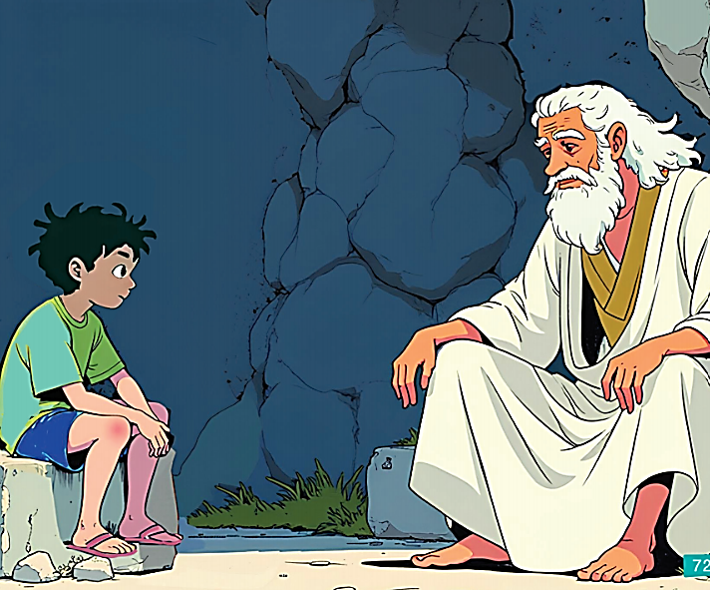
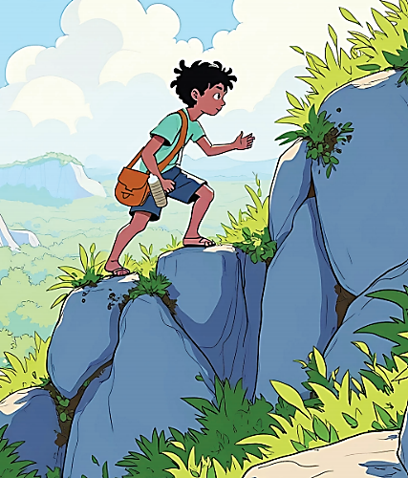
لاحظوا عنوان النص و المشاهد. لتتوقعوا مضمون النص.
اختــتام الحــصة
ورشة القراءة 2
ورشة القراءة 1
افتتاح الحصة
اَلنَّبْتَةُ ٱلْعَجيبَةُ.

Slide 18
سأسجل بعض أجابتكم و توقعاتكم على السبورة لكي نتحقق منها بعد قراءة النص.
اختــتام الحــصة
ورشة القراءة 2
ورشة القراءة 1
افتتاح الحصة
اَلنَّبْتَةُ ٱلْعَجيبَةُ.

Slide 19
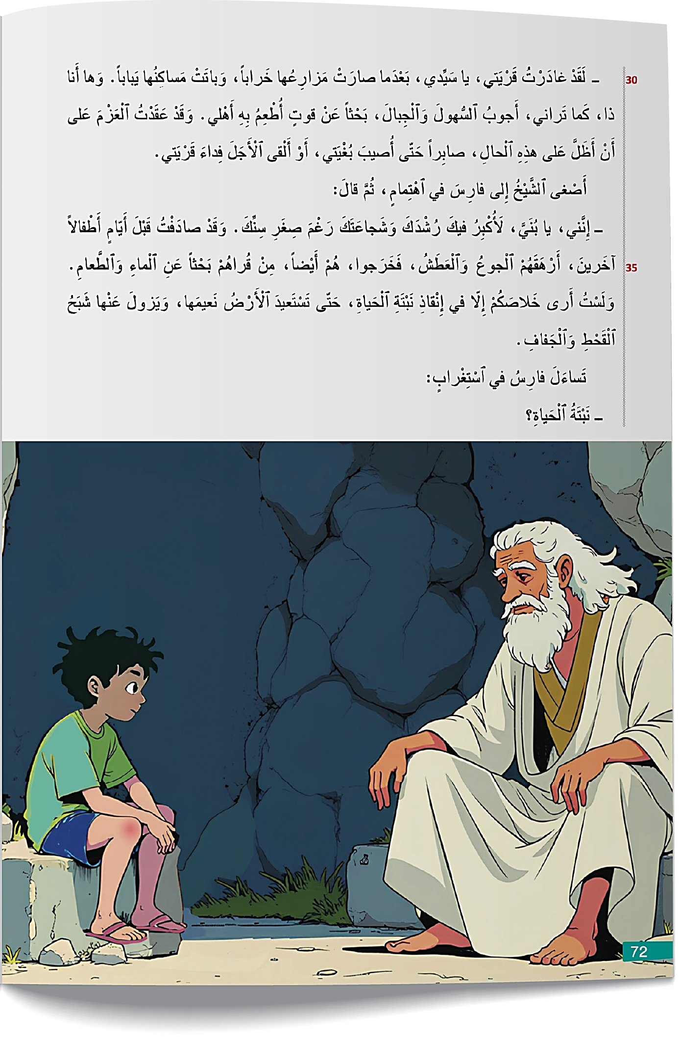
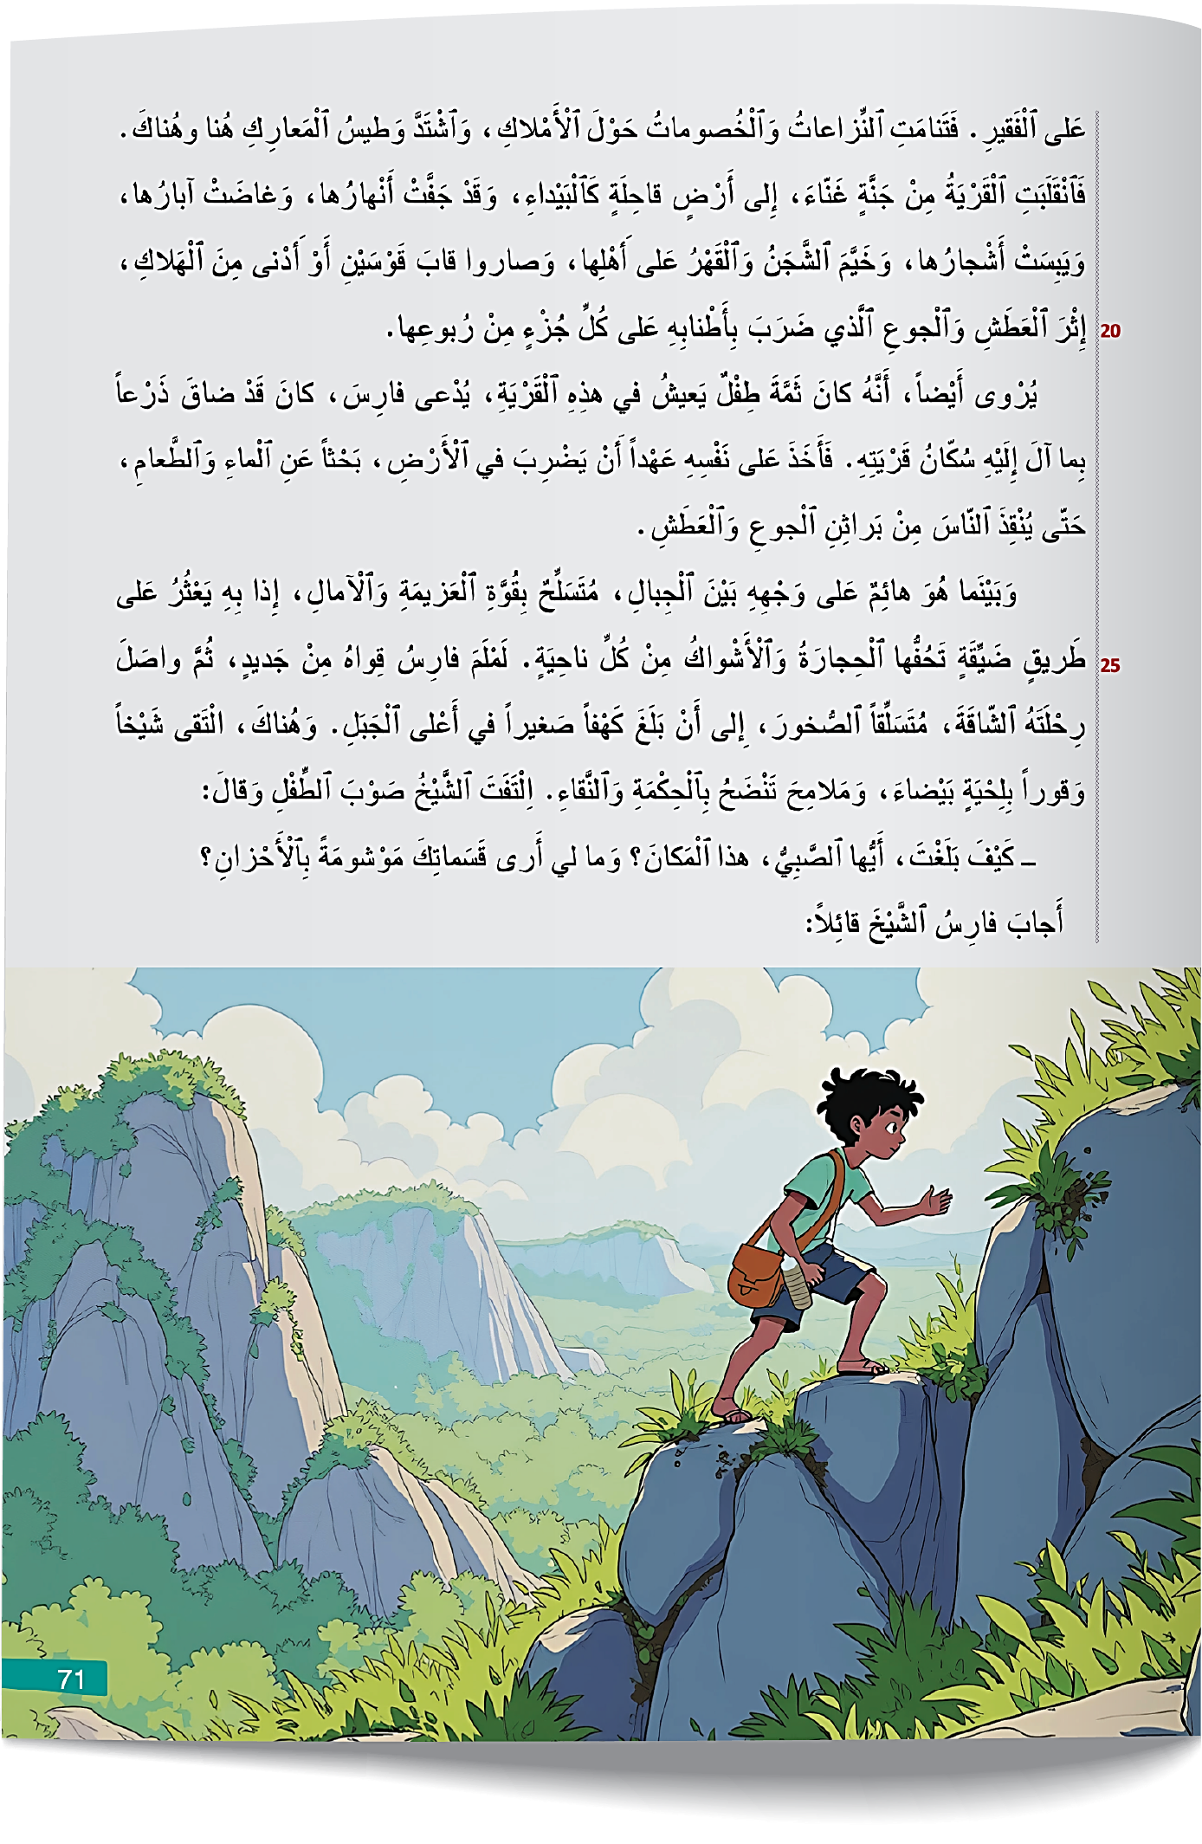
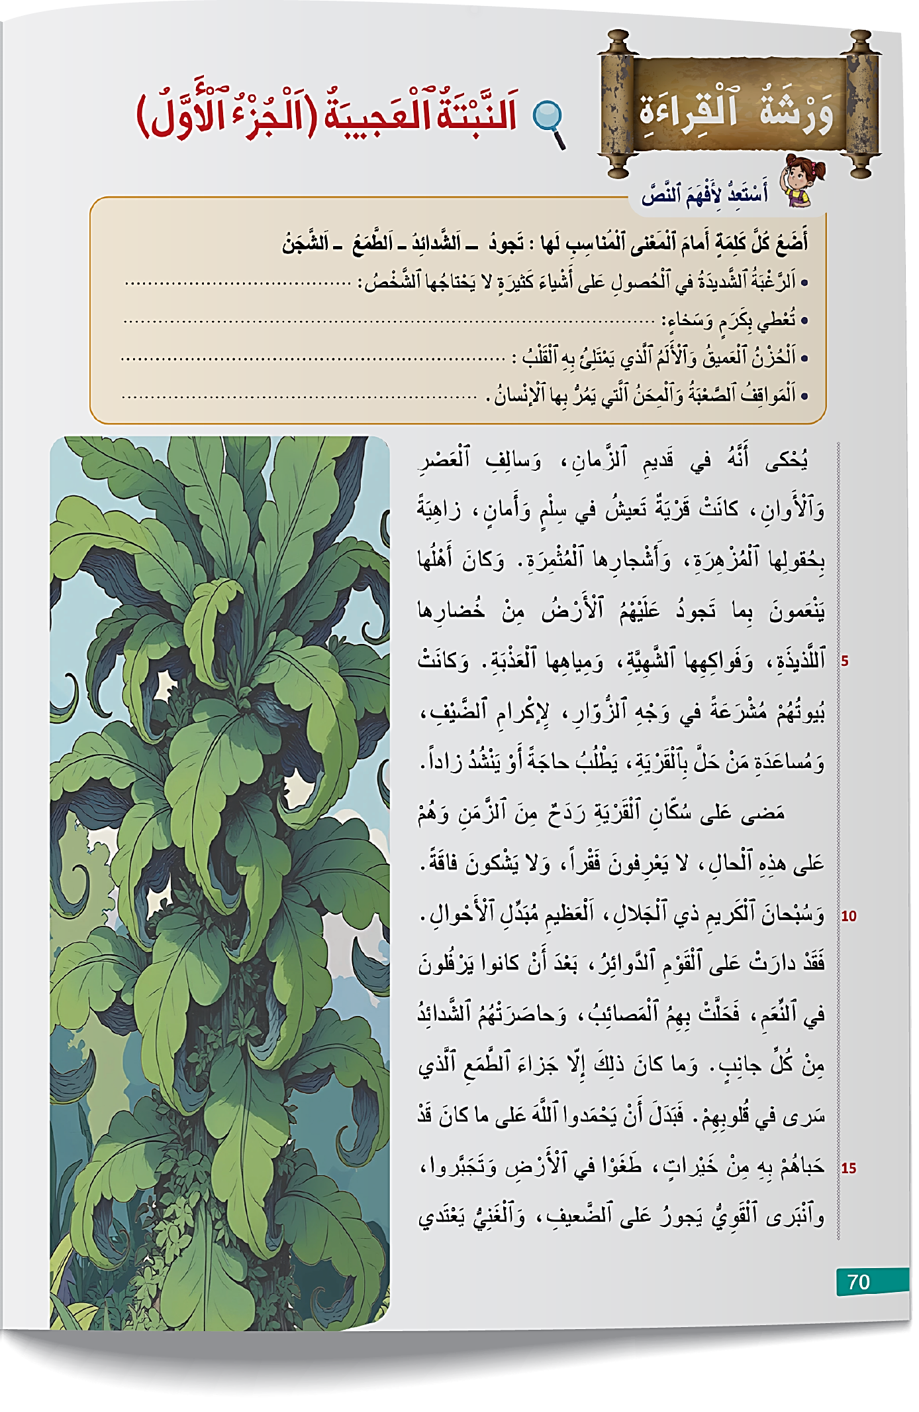
خدوا كراساتكم . ستقرؤون النص قراءة صامتة لتحققوا من توقعاتكم.
اختــتام الحــصة
ورشة القراءة 2
ورشة القراءة 1
افتتاح الحصة

Slide 20
من توقع ما جاء في النص؟ أين قرأت ذلك في النص؟
اختــتام الحــصة
ورشة القراءة 2
ورشة القراءة 1
افتتاح الحصة

Slide 21
انتبهوا سنتعرف معا على محتوى النص. من يقرأ السؤال؟ من منكم يجيب؟
اختــتام الحــصة
ورشة القراءة 2
ورشة القراءة 1
افتتاح الحصة
ما ﭐسْمُ بَطَلِ ﭐلْحِكايَةِ؟

Slide 22
من يقرأ السؤال الثاني ؟ من منكم يجيب؟
اختــتام الحــصة
ورشة القراءة 2
ورشة القراءة 1
افتتاح الحصة
2. مَنِ ﭐلشَّخْصُ ﭐلَّذي صادَفَهُ فارِسٌ أَثْناءَ رِحْلَتِهِ؟

Slide 23
سأقرأ النص ؛ تابعوا معي ؛ سطروا على مفردات المعجم التي تعلمناها عندما نصل إليها : تجود/ الشدائد/ الطمع/ الشجن
اختــتام الحــصة
ورشة القراءة 2
ورشة القراءة 1
افتتاح الحصة

Slide 24
ورشة القراءة – الحصة 2
ورشة القراءة – الحصة 2
النبتة العجيبة - التلخيص (1).

Slide 25
الان سيقرأ كل واحد منكم فقرة مع احترام قواعد القراءة السليمة. الآخرون يتتبعون. من يقرأ؟
اختــتام الحــصة
ورشة القراءة 2
ورشة القراءة 1
افتتاح الحصة

Slide 26
سوف نتعلم خلال هذه الحصة تلخيص نص مقروء.
اختــتام الحــصة
ورشة القراءة 2
ورشة القراءة 1
افتتاح الحصة
اَلتَّلْخيصُ

Slide 27
تعلمتم كيف تحددون الأفكار الرئيسة لنص مقروء. من يذكرنا بالخطوات التي نقوم بها؟
اختــتام الحــصة
ورشة القراءة 2
ورشة القراءة 1
افتتاح الحصة
اَلتَّلْخيصُ

Slide 28
لتلخيص نص نعيد صياغة أفكاره الرئيسة بأسلوب موجز دون تغيير معناه. انتبهوا لتعرف خطوات التلخيص.
اختــتام الحــصة
ورشة القراءة 2
ورشة القراءة 1
افتتاح الحصة
اَلتَّلْخيصُ

Slide 29
سنحاول معا تلخيص هذا النص الذي يتكون من 125 كلمة. سأقرأ بتمعن. من يقرأ مثلي؟
اختــتام الحــصة
ورشة القراءة 2
ورشة القراءة 1
افتتاح الحصة
اَلنَّبْعُ ﭐلمُشْتَرَكُ
في سَفْحِ جَبَلٍ شامِخٍ، كانَتْ تَتَجاوَرُ قَرْيَتانِ؛ قَرْيةُ "ﭐلسَّهْلِ" وَقَرْيةُ "ﭐلْوَادي". كانَ أَهْلُهُما يَتَشارَكونَ نَبْعَ ماءٍ عَذْبٍ يَتَدَفَّقُ بَيْنَهُما مُنْذُ ﭐلْأَزَلِ لَيَسْقِيَ حَقْلَيْهِما.
ذاتَ صَيْفٍ قاسٍ، شَحَّ ﭐلْماءُ، فَـﭐتَّهَمَ أَهْلُ "ﭐلسَّهْلِ" جيرانَهُم بِسَرِقَةِ حِصَّتِهِمْ، وَرَدَّ أَهْلُ "ﭐلْوادي" بِـﭐلْمِثْلِ. فَوَقَعَتِ ﭐلْخُصومَةُ، وَﭐرْتَفَعَتِ ﭐلْأَصْواتُ، وَوُضِعَتِ ﭐلْحِجَارَةُ سَدّاً بَيْنَ ﭐلْحَقْلَيْنِ. وَفي لَحْظَةٍ، صارَ ﭐلْجيرانُ غُرَباءَ.
مَضَتِ ﭐلْأَيّامُ ثَقيلةً، وَﭐلصَّمْتُ يَمْلَأُ ﭐلْمَسافَةَ بَيْنَ ﭐلْقَرْيَتَيْنِ. إِلى أَنْ جاءَتْ لَيْلَةٌ مَطيرَةٌ، فَـﭐنْجَرَفَ سَدُّ ﭐلْحِجارَةِ، وَﭐنْحَبَسَ ﭐلْوادِي، وَهَدَّدَ ﭐلْفَيَضانُ ﭐلحُقولَ مِنَ ﭐلْجانِبَيْنِ. فَخَرَجَ ﭐلنّاسُ لَيْلاً مَذْعُورينَ، فَوَجَدَ كُلٌّ مِنهُم أَنَّ جارَهُ يَقِفُ بِجانِبِهِ في ﭐلطّينِ، يَحفِرُ وَيَبْني وَيَتَعَبُ مَعَهُ بِلا كَلامٍ.
حينَ أَشْرَقَتِ ﭐلشَّمْسُ، جَلَسَ ﭐلجَميعُ مُنْهَكينَ عَلى ﭐلضِّفَّةِ. اِبْتَسَمَ شَيْخٌ مِنَ "ﭐلسَّهْلِ" لِشابٍّ مِنَ "ﭐلوَادي"، فَضَحِكَ ﭐلْجَميعُ، وَذابَتِ ﭐلضَّغينَةُ كَما يَذوبُ ﭐلثَّلْجُ في ﭐلرَّبيعِ. وَعادَ ﭐلنَّبْعُ يَتَدَفَّقُ بَيْنَهُما، أَجْمَلَ مِمّا كانَ.

Slide 30
بعد ذلك أحدد أفكار النص الرئيسة و المهمة. لذلك أجيب عن الأسئلة التالية. من يقرأ الأسئلة؟
اختــتام الحــصة
ورشة القراءة 2
ورشة القراءة 1
افتتاح الحصة
1. أَيْنَ تَجْري أَحْداثُ ﭐلحِكايةِ؟
2. عَلامَ ﭐخْتَلَفَ أَهْلُ ﭐلقَرْيَتَيْنِ؟
3. مَا ﭐلحَدَثُ ﭐلعَجيبُ ﭐلَّذي وَقَعَ لَيْلاً؟
4. كَيْفَ تَصالَحَ ﭐلنّاسُ وَعادُوا لِلتَّعايُشِ؟

Slide 31
سنجيب معا عن السؤال الأول. من يقترح جوابا؟ هل أنتم متفقون.
اختــتام الحــصة
ورشة القراءة 2
ورشة القراءة 1
افتتاح الحصة
اَلنَّبْعُ ﭐلمُشْتَرَكُ
في سَفْحِ جَبَلٍ شامِخٍ، كانَتْ تَتَجاوَرُ قَرْيَتانِ؛ قَرْيةُ "ﭐلسَّهْلِ" وَقَرْيةُ "ﭐلْوَادي". كانَ أَهْلُهُما يَتَشارَكونَ نَبْعَ ماءٍ عَذْبٍ يَتَدَفَّقُ بَيْنَهُما مُنْذُ ﭐلْأَزَلِ لَيَسْقِيَ حَقْلَيْهِما.
ذاتَ صَيْفٍ قاسٍ، شَحَّ ﭐلْماءُ، فَـﭐتَّهَمَ أَهْلُ "ﭐلسَّهْلِ" جيرانَهُم بِسَرِقَةِ حِصَّتِهِمْ، وَرَدَّ أَهْلُ "ﭐلْوادي" بِـﭐلْمِثْلِ. فَوَقَعَتِ ﭐلْخُصومَةُ، وَﭐرْتَفَعَتِ ﭐلْأَصْواتُ، وَوُضِعَتِ ﭐلْحِجَارَةُ سَدّاً بَيْنَ ﭐلْحَقْلَيْنِ. وَفي لَحْظَةٍ، صارَ ﭐلْجيرانُ غُرَباءَ.
مَضَتِ ﭐلْأَيّامُ ثَقيلةً، وَﭐلصَّمْتُ يَمْلَأُ ﭐلْمَسافَةَ بَيْنَ ﭐلْقَرْيَتَيْنِ. إِلى أَنْ جاءَتْ لَيْلَةٌ مَطيرَةٌ، فَـﭐنْجَرَفَ سَدُّ ﭐلْحِجارَةِ، وَﭐنْحَبَسَ ﭐلْوادِي، وَهَدَّدَ ﭐلْفَيَضانُ ﭐلحُقولَ مِنَ ﭐلْجانِبَيْنِ. فَخَرَجَ ﭐلنّاسُ لَيْلاً مَذْعُورينَ، فَوَجَدَ كُلٌّ مِنهُم أَنَّ جارَهُ يَقِفُ بِجانِبِهِ في ﭐلطّينِ، يَحفِرُ وَيَبْني وَيَتَعَبُ مَعَهُ بِلا كَلامٍ.
حينَ أَشْرَقَتِ ﭐلشَّمْسُ، جَلَسَ ﭐلجَميعُ مُنْهَكينَ عَلى ﭐلضِّفَّةِ. اِبْتَسَمَ شَيْخٌ مِنَ "ﭐلسَّهْلِ" لِشابٍّ مِنَ "ﭐلوَادي"، فَضَحِكَ ﭐلْجَميعُ، وَذابَتِ ﭐلضَّغينَةُ كَما يَذوبُ ﭐلثَّلْجُ في ﭐلرَّبيعِ. وَعادَ ﭐلنَّبْعُ يَتَدَفَّقُ بَيْنَهُما، أَجْمَلَ مِمّا كانَ.
1. أَيْنَ تَجْري أَحْداثُ ﭐلحِكايةِ؟

Slide 32
من يقرأ الجواب؟
اختــتام الحــصة
ورشة القراءة 2
ورشة القراءة 1
افتتاح الحصة
1. أَيْنَ تَجْري أَحْداثُ ﭐلحِكايةِ؟
تَجْري أَحْداثُ ﭐلْحِكايةِ في قَرْيَتَيْنِ مُتَجاوِرَتَيْنِ عِنْدَ سَفْحِ جَبَلٍ شامِخٍ.

Slide 33
سنجيب الآن عن السؤال الثاني. من يقترح جوابا؟ هل أنتم متفقون.
اختــتام الحــصة
ورشة القراءة 2
ورشة القراءة 1
افتتاح الحصة
اَلنَّبْعُ ﭐلمُشْتَرَكُ
في سَفْحِ جَبَلٍ شامِخٍ، كانَتْ تَتَجاوَرُ قَرْيَتانِ؛ قَرْيةُ "ﭐلسَّهْلِ" وَقَرْيةُ "ﭐلْوَادي". كانَ أَهْلُهُما يَتَشارَكونَ نَبْعَ ماءٍ عَذْبٍ يَتَدَفَّقُ بَيْنَهُما مُنْذُ ﭐلْأَزَلِ لَيَسْقِيَ حَقْلَيْهِما.
ذاتَ صَيْفٍ قاسٍ، شَحَّ ﭐلْماءُ، فَـﭐتَّهَمَ أَهْلُ "ﭐلسَّهْلِ" جيرانَهُم بِسَرِقَةِ حِصَّتِهِمْ، وَرَدَّ أَهْلُ "ﭐلْوادي" بِـﭐلْمِثْلِ. فَوَقَعَتِ ﭐلْخُصومَةُ، وَﭐرْتَفَعَتِ ﭐلْأَصْواتُ، وَوُضِعَتِ ﭐلْحِجَارَةُ سَدّاً بَيْنَ ﭐلْحَقْلَيْنِ. وَفي لَحْظَةٍ، صارَ ﭐلْجيرانُ غُرَباءَ.
مَضَتِ ﭐلْأَيّامُ ثَقيلةً، وَﭐلصَّمْتُ يَمْلَأُ ﭐلْمَسافَةَ بَيْنَ ﭐلْقَرْيَتَيْنِ. إِلى أَنْ جاءَتْ لَيْلَةٌ مَطيرَةٌ، فَـﭐنْجَرَفَ سَدُّ ﭐلْحِجارَةِ، وَﭐنْحَبَسَ ﭐلْوادِي، وَهَدَّدَ ﭐلْفَيَضانُ ﭐلحُقولَ مِنَ ﭐلْجانِبَيْنِ. فَخَرَجَ ﭐلنّاسُ لَيْلاً مَذْعُورينَ، فَوَجَدَ كُلٌّ مِنهُم أَنَّ جارَهُ يَقِفُ بِجانِبِهِ في ﭐلطّينِ، يَحفِرُ وَيَبْني وَيَتَعَبُ مَعَهُ بِلا كَلامٍ.
حينَ أَشْرَقَتِ ﭐلشَّمْسُ، جَلَسَ ﭐلجَميعُ مُنْهَكينَ عَلى ﭐلضِّفَّةِ. اِبْتَسَمَ شَيْخٌ مِنَ "ﭐلسَّهْلِ" لِشابٍّ مِنَ "ﭐلوَادي"، فَضَحِكَ ﭐلْجَميعُ، وَذابَتِ ﭐلضَّغينَةُ كَما يَذوبُ ﭐلثَّلْجُ في ﭐلرَّبيعِ. وَعادَ ﭐلنَّبْعُ يَتَدَفَّقُ بَيْنَهُما، أَجْمَلَ مِمّا كانَ.
2. عَلامَ ﭐخْتَلَفَ أَهْلُ ﭐلقَرْيَتَيْنِ؟

Slide 34
من يقرأ الجواب؟
اختــتام الحــصة
ورشة القراءة 2
ورشة القراءة 1
افتتاح الحصة
2. عَلامَ ﭐخْتَلَفَ أَهْلُ ﭐلقَرْيَتَيْنِ؟
اخْتَلَفوا عَلى ﭐلْماءِ، حينَ شَحَّ ﭐلنَّبْعُ في ﭐلصَّيْفِ، فَــﭐتَّهَمَ كُلُّ فَريقٍ ﭐلْآخَرَ بِسَرِقَةِ حِصَّتِهِ مِنَ ﭐلْماءِ.

Slide 35
سنجيب الآن عن السؤال الثالث. من يقترح جوابا؟ هل أنتم متفقون. سأدونه على السبورة.
اختــتام الحــصة
ورشة القراءة 2
ورشة القراءة 1
افتتاح الحصة
اَلنَّبْعُ ﭐلمُشْتَرَكُ
في سَفْحِ جَبَلٍ شامِخٍ، كانَتْ تَتَجاوَرُ قَرْيَتانِ؛ قَرْيةُ "ﭐلسَّهْلِ" وَقَرْيةُ "ﭐلْوَادي". كانَ أَهْلُهُما يَتَشارَكونَ نَبْعَ ماءٍ عَذْبٍ يَتَدَفَّقُ بَيْنَهُما مُنْذُ ﭐلْأَزَلِ لَيَسْقِيَ حَقْلَيْهِما.
ذاتَ صَيْفٍ قاسٍ، شَحَّ ﭐلْماءُ، فَـﭐتَّهَمَ أَهْلُ "ﭐلسَّهْلِ" جيرانَهُم بِسَرِقَةِ حِصَّتِهِمْ، وَرَدَّ أَهْلُ "ﭐلْوادي" بِـﭐلْمِثْلِ. فَوَقَعَتِ ﭐلْخُصومَةُ، وَﭐرْتَفَعَتِ ﭐلْأَصْواتُ، وَوُضِعَتِ ﭐلْحِجَارَةُ سَدّاً بَيْنَ ﭐلْحَقْلَيْنِ. وَفي لَحْظَةٍ، صارَ ﭐلْجيرانُ غُرَباءَ.
مَضَتِ ﭐلْأَيّامُ ثَقيلةً، وَﭐلصَّمْتُ يَمْلَأُ ﭐلْمَسافَةَ بَيْنَ ﭐلْقَرْيَتَيْنِ. إِلى أَنْ جاءَتْ لَيْلَةٌ مَطيرَةٌ، فَـﭐنْجَرَفَ سَدُّ ﭐلْحِجارَةِ، وَﭐنْحَبَسَ ﭐلْوادِي، وَهَدَّدَ ﭐلْفَيَضانُ ﭐلحُقولَ مِنَ ﭐلْجانِبَيْنِ. فَخَرَجَ ﭐلنّاسُ لَيْلاً مَذْعُورينَ، فَوَجَدَ كُلٌّ مِنهُم أَنَّ جارَهُ يَقِفُ بِجانِبِهِ في ﭐلطّينِ، يَحفِرُ وَيَبْني وَيَتَعَبُ مَعَهُ بِلا كَلامٍ.
حينَ أَشْرَقَتِ ﭐلشَّمْسُ، جَلَسَ ﭐلجَميعُ مُنْهَكينَ عَلى ﭐلضِّفَّةِ. اِبْتَسَمَ شَيْخٌ مِنَ "ﭐلسَّهْلِ" لِشابٍّ مِنَ "ﭐلوَادي"، فَضَحِكَ ﭐلْجَميعُ، وَذابَتِ ﭐلضَّغينَةُ كَما يَذوبُ ﭐلثَّلْجُ في ﭐلرَّبيعِ. وَعادَ ﭐلنَّبْعُ يَتَدَفَّقُ بَيْنَهُما، أَجْمَلَ مِمّا كانَ.
3. مَا ﭐلحَدَثُ ﭐلعَجيبُ ﭐلَّذي وَقَعَ لَيْلاً؟

Slide 36
من يقرأ الجواب؟
اختــتام الحــصة
ورشة القراءة 2
ورشة القراءة 1
افتتاح الحصة
3. مَا ﭐلحَدَثُ ﭐلعَجيبُ ﭐلَّذي وَقَعَ لَيْلاً؟
جاءَتْ لَيْلةٌ مَطيرَةٌ، فَــﭐنْجَرَفَ سَدُّ ﭐلْحِجارَةِ وَﭐنْحَبَسَ ﭐلْوادِي، وَهَدَّدَ ﭐلْفَيَضانُ حُقولَ ﭐلْقَرْيَتَيْنِ مَعاً.

Slide 37
سنجيب الآن عن السؤال الأخير. من يقترح جوابا؟ هل أنتم متفقون. سأدونه على السبورة.
اختــتام الحــصة
ورشة القراءة 2
ورشة القراءة 1
افتتاح الحصة
اَلنَّبْعُ ﭐلمُشْتَرَكُ
في سَفْحِ جَبَلٍ شامِخٍ، كانَتْ تَتَجاوَرُ قَرْيَتانِ؛ قَرْيةُ "ﭐلسَّهْلِ" وَقَرْيةُ "ﭐلْوَادي". كانَ أَهْلُهُما يَتَشارَكونَ نَبْعَ ماءٍ عَذْبٍ يَتَدَفَّقُ بَيْنَهُما مُنْذُ ﭐلْأَزَلِ لَيَسْقِيَ حَقْلَيْهِما.
ذاتَ صَيْفٍ قاسٍ، شَحَّ ﭐلْماءُ، فَـﭐتَّهَمَ أَهْلُ "ﭐلسَّهْلِ" جيرانَهُم بِسَرِقَةِ حِصَّتِهِمْ، وَرَدَّ أَهْلُ "ﭐلْوادي" بِـﭐلْمِثْلِ. فَوَقَعَتِ ﭐلْخُصومَةُ، وَﭐرْتَفَعَتِ ﭐلْأَصْواتُ، وَوُضِعَتِ ﭐلْحِجَارَةُ سَدّاً بَيْنَ ﭐلْحَقْلَيْنِ. وَفي لَحْظَةٍ، صارَ ﭐلْجيرانُ غُرَباءَ.
مَضَتِ ﭐلْأَيّامُ ثَقيلةً، وَﭐلصَّمْتُ يَمْلَأُ ﭐلْمَسافَةَ بَيْنَ ﭐلْقَرْيَتَيْنِ. إِلى أَنْ جاءَتْ لَيْلَةٌ مَطيرَةٌ، فَـﭐنْجَرَفَ سَدُّ ﭐلْحِجارَةِ، وَﭐنْحَبَسَ ﭐلْوادِي، وَهَدَّدَ ﭐلْفَيَضانُ ﭐلحُقولَ مِنَ ﭐلْجانِبَيْنِ. فَخَرَجَ ﭐلنّاسُ لَيْلاً مَذْعُورينَ، فَوَجَدَ كُلٌّ مِنهُم أَنَّ جارَهُ يَقِفُ بِجانِبِهِ في ﭐلطّينِ، يَحفِرُ وَيَبْني وَيَتَعَبُ مَعَهُ بِلا كَلامٍ.
حينَ أَشْرَقَتِ ﭐلشَّمْسُ، جَلَسَ ﭐلجَميعُ مُنْهَكينَ عَلى ﭐلضِّفَّةِ. اِبْتَسَمَ شَيْخٌ مِنَ "ﭐلسَّهْلِ" لِشابٍّ مِنَ "ﭐلوَادي"، فَضَحِكَ ﭐلْجَميعُ، وَذابَتِ ﭐلضَّغينَةُ كَما يَذوبُ ﭐلثَّلْجُ في ﭐلرَّبيعِ. وَعادَ ﭐلنَّبْعُ يَتَدَفَّقُ بَيْنَهُما، أَجْمَلَ مِمّا كانَ.
4. كَيْفَ تَصالَحَ ﭐلنّاسُ وَعادُوا لِلتَّعايُشِ؟

Slide 38
من يقرأ الجواب؟
اختــتام الحــصة
ورشة القراءة 2
ورشة القراءة 1
افتتاح الحصة
4. كَيْفَ تَصالَحَ ﭐلنّاسُ وَعادُوا لِلتَّعايُشِ؟
وَجَدَ أَهْلُ ﭐلْقَرْيَتَيْنِ أَنْفُسَهُم يَعْمَلونَ جَنْباً إِلى جَنْبٍ في ﭐللَّيْلِ لِمُواجَهَةِ ﭐلْفَيَضانِ، ثُمَّ أَذابَتِ ﭐبْتِسَامَةُ شَيْخٍ مَا تَبَقّى مِنَ ﭐلضَّغينَةِ فِي قُلوبِ ﭐلْجَميعِ.

Slide 39
سنستبعد الآن التفاصيل الإضافية . ما التفاصيل التي تبدو لكم غير مهمة و يمكن حذفها؟
اختــتام الحــصة
ورشة القراءة 2
ورشة القراءة 1
افتتاح الحصة
اَلنَّبْعُ ﭐلمُشْتَرَكُ
في سَفْحِ جَبَلٍ شامِخٍ، كانَتْ تَتَجاوَرُ قَرْيَتانِ؛ قَرْيةُ "ﭐلسَّهْلِ" وَقَرْيةُ "ﭐلْوَادي". كانَ أَهْلُهُما يَتَشارَكونَ نَبْعَ ماءٍ عَذْبٍ يَتَدَفَّقُ بَيْنَهُما مُنْذُ ﭐلْأَزَلِ لَيَسْقِيَ حَقْلَيْهِما.
ذاتَ صَيْفٍ قاسٍ، شَحَّ ﭐلْماءُ، فَـﭐتَّهَمَ أَهْلُ "ﭐلسَّهْلِ" جيرانَهُم بِسَرِقَةِ حِصَّتِهِمْ، وَرَدَّ أَهْلُ "ﭐلْوادي" بِـﭐلْمِثْلِ. فَوَقَعَتِ ﭐلْخُصومَةُ، وَﭐرْتَفَعَتِ ﭐلْأَصْواتُ، وَوُضِعَتِ ﭐلْحِجَارَةُ سَدّاً بَيْنَ ﭐلْحَقْلَيْنِ. وَفي لَحْظَةٍ، صارَ ﭐلْجيرانُ غُرَباءَ.
مَضَتِ ﭐلْأَيّامُ ثَقيلةً، وَﭐلصَّمْتُ يَمْلَأُ ﭐلْمَسافَةَ بَيْنَ ﭐلْقَرْيَتَيْنِ. إِلى أَنْ جاءَتْ لَيْلَةٌ مَطيرَةٌ، فَـﭐنْجَرَفَ سَدُّ ﭐلْحِجارَةِ، وَﭐنْحَبَسَ ﭐلْوادِي، وَهَدَّدَ ﭐلْفَيَضانُ ﭐلحُقولَ مِنَ ﭐلْجانِبَيْنِ. فَخَرَجَ ﭐلنّاسُ لَيْلاً مَذْعُورينَ، فَوَجَدَ كُلٌّ مِنهُم أَنَّ جارَهُ يَقِفُ بِجانِبِهِ في ﭐلطّينِ، يَحفِرُ وَيَبْني وَيَتَعَبُ مَعَهُ بِلا كَلامٍ.
حينَ أَشْرَقَتِ ﭐلشَّمْسُ، جَلَسَ ﭐلجَميعُ مُنْهَكينَ عَلى ﭐلضِّفَّةِ. اِبْتَسَمَ شَيْخٌ مِنَ "ﭐلسَّهْلِ" لِشابٍّ مِنَ "ﭐلوَادي"، فَضَحِكَ ﭐلْجَميعُ، وَذابَتِ ﭐلضَّغينَةُ كَما يَذوبُ ﭐلثَّلْجُ في ﭐلرَّبيعِ. وَعادَ ﭐلنَّبْعُ يَتَدَفَّقُ بَيْنَهُما، أَجْمَلَ مِمّا كانَ.

Slide 40
قبل الحذف : أطرح دائما سؤالا : لو حذفت هذه الجملة او العبارة هل سيتغير معنى النص؟
اختــتام الحــصة
ورشة القراءة 2
ورشة القراءة 1
افتتاح الحصة
اَلنَّبْعُ ﭐلمُشْتَرَكُ
في سَفْحِ جَبَلٍ شامِخٍ، كانَتْ تَتَجاوَرُ قَرْيَتانِ؛ قَرْيةُ "ﭐلسَّهْلِ" وَقَرْيةُ "ﭐلْوَادي". كانَ أَهْلُهُما يَتَشارَكونَ نَبْعَ ماءٍ عَذْبٍ يَتَدَفَّقُ بَيْنَهُما مُنْذُ ﭐلْأَزَلِ لَيَسْقِيَ حَقْلَيْهِما.
ذاتَ صَيْفٍ قاسٍ، شَحَّ ﭐلْماءُ، فَـﭐتَّهَمَ أَهْلُ "ﭐلسَّهْلِ" جيرانَهُم بِسَرِقَةِ حِصَّتِهِمْ، وَرَدَّ أَهْلُ "ﭐلْوادي" بِـﭐلْمِثْلِ. فَوَقَعَتِ ﭐلْخُصومَةُ، وَﭐرْتَفَعَتِ ﭐلْأَصْواتُ، وَوُضِعَتِ ﭐلْحِجَارَةُ سَدّاً بَيْنَ ﭐلْحَقْلَيْنِ. وَفي لَحْظَةٍ، صارَ ﭐلْجيرانُ غُرَباءَ.
مَضَتِ ﭐلْأَيّامُ ثَقيلةً، وَﭐلصَّمْتُ يَمْلَأُ ﭐلْمَسافَةَ بَيْنَ ﭐلْقَرْيَتَيْنِ. إِلى أَنْ جاءَتْ لَيْلَةٌ مَطيرَةٌ، فَـﭐنْجَرَفَ سَدُّ ﭐلْحِجارَةِ، وَﭐنْحَبَسَ ﭐلْوادِي، وَهَدَّدَ ﭐلْفَيَضانُ ﭐلحُقولَ مِنَ ﭐلْجانِبَيْنِ. فَخَرَجَ ﭐلنّاسُ لَيْلاً مَذْعُورينَ، فَوَجَدَ كُلٌّ مِنهُم أَنَّ جارَهُ يَقِفُ بِجانِبِهِ في ﭐلطّينِ، يَحفِرُ وَيَبْني وَيَتَعَبُ مَعَهُ بِلا كَلامٍ.
حينَ أَشْرَقَتِ ﭐلشَّمْسُ، جَلَسَ ﭐلجَميعُ مُنْهَكينَ عَلى ﭐلضِّفَّةِ. اِبْتَسَمَ شَيْخٌ مِنَ "ﭐلسَّهْلِ" لِشابٍّ مِنَ "ﭐلوَادي"، فَضَحِكَ ﭐلْجَميعُ، وَذابَتِ ﭐلضَّغينَةُ كَما يَذوبُ ﭐلثَّلْجُ في ﭐلرَّبيعِ. وَعادَ ﭐلنَّبْعُ يَتَدَفَّقُ بَيْنَهُما، أَجْمَلَ مِمّا كانَ.

Slide 41
سنحذف أوصاف الأشخاص والأماكن و المشاعر و الأحداث الجانبية و الأفكار المتكررة و الأسماء والأرقام غير الضرورية
اختــتام الحــصة
ورشة القراءة 2
ورشة القراءة 1
افتتاح الحصة
اَلنَّبْعُ ﭐلمُشْتَرَكُ
في سَفْحِ جَبَلٍ شامِخٍ، كانَتْ تَتَجاوَرُ قَرْيَتانِ؛ قَرْيةُ "ﭐلسَّهْلِ" وَقَرْيةُ "ﭐلْوَادي". كانَ أَهْلُهُما يَتَشارَكونَ نَبْعَ ماءٍ عَذْبٍ يَتَدَفَّقُ بَيْنَهُما مُنْذُ ﭐلْأَزَلِ لَيَسْقِيَ حَقْلَيْهِما.
ذاتَ صَيْفٍ قاسٍ، شَحَّ ﭐلْماءُ، فَـﭐتَّهَمَ أَهْلُ "ﭐلسَّهْلِ" جيرانَهُم بِسَرِقَةِ حِصَّتِهِمْ، وَرَدَّ أَهْلُ "ﭐلْوادي" بِـﭐلْمِثْلِ. فَوَقَعَتِ ﭐلْخُصومَةُ، وَﭐرْتَفَعَتِ ﭐلْأَصْواتُ، وَوُضِعَتِ ﭐلْحِجَارَةُ سَدّاً بَيْنَ ﭐلْحَقْلَيْنِ. وَفي لَحْظَةٍ، صارَ ﭐلْجيرانُ غُرَباءَ.
مَضَتِ ﭐلْأَيّامُ ثَقيلةً، وَﭐلصَّمْتُ يَمْلَأُ ﭐلْمَسافَةَ بَيْنَ ﭐلْقَرْيَتَيْنِ. إِلى أَنْ جاءَتْ لَيْلَةٌ مَطيرَةٌ، فَـﭐنْجَرَفَ سَدُّ ﭐلْحِجارَةِ، وَﭐنْحَبَسَ ﭐلْوادِي، وَهَدَّدَ ﭐلْفَيَضانُ ﭐلحُقولَ مِنَ ﭐلْجانِبَيْنِ. فَخَرَجَ ﭐلنّاسُ لَيْلاً مَذْعُورينَ، فَوَجَدَ كُلٌّ مِنهُم أَنَّ جارَهُ يَقِفُ بِجانِبِهِ في ﭐلطّينِ، يَحفِرُ وَيَبْني وَيَتَعَبُ مَعَهُ بِلا كَلامٍ.
حينَ أَشْرَقَتِ ﭐلشَّمْسُ، جَلَسَ ﭐلجَميعُ مُنْهَكينَ عَلى ﭐلضِّفَّةِ. اِبْتَسَمَ شَيْخٌ مِنَ "ﭐلسَّهْلِ" لِشابٍّ مِنَ "ﭐلوَادي"، فَضَحِكَ ﭐلْجَميعُ، وَذابَتِ ﭐلضَّغينَةُ كَما يَذوبُ ﭐلثَّلْجُ في ﭐلرَّبيعِ. وَعادَ ﭐلنَّبْعُ يَتَدَفَّقُ بَيْنَهُما، أَجْمَلَ مِمّا كانَ.

Slide 42
في الأخير أصوغ ملخصا بأسلوبي الخاص مستعينا بأدوات الربط بين الأفكار الرئيسة للنص .
اختــتام الحــصة
ورشة القراءة 2
ورشة القراءة 1
افتتاح الحصة
تَجاوَرَتْ قَرْيَتانِ كانَتا تَتَقاسَمانِ نَبْعَ مَاءٍ، فَــﭐخْتَلَفَتا عَلَيْهِ حينَ شَحَّ فِي ﭐلصَّيْفِ وَوُضِعَتِ ﭐلْحِجارَةُ بَيْنَهُما. لَكِنَّ فَيَضاناً جَمَعَهُما لَيْلاً فَعَمِلوا مَعاً لِإِنْقاذِ حُقولِهِم. وَفي ﭐلصَّباحِ، أَذابَتِ ﭐبْتِسامَةُ شَيْخٍ ما بَقِيَ مِنَ ﭐلضَّغينَةِ، وَعادَ ﭐلتَّعايُشُ بَيْنَهُما.

Slide 43
حصلت على ملخص من 35 كلمة فقط. من يقرأ؟
اختــتام الحــصة
ورشة القراءة 2
ورشة القراءة 1
افتتاح الحصة
تَجاوَرَتْ قَرْيَتانِ كانَتا تَتَقاسَمانِ نَبْعَ مَاءٍ، فَــﭐخْتَلَفَتا عَلَيْهِ حينَ شَحَّ فِي ﭐلصَّيْفِ وَوُضِعَتِ ﭐلْحِجارَةُ بَيْنَهُما. لَكِنَّ فَيَضاناً جَمَعَهُما لَيْلاً فَعَمِلوا مَعاً لِإِنْقاذِ حُقولِهِم. وَفي ﭐلصَّباحِ، أَذابَتِ ﭐبْتِسامَةُ شَيْخٍ ما بَقِيَ مِنَ ﭐلضَّغينَةِ، وَعادَ ﭐلتَّعايُشُ بَيْنَهُما.

Slide 44


ما خطوات التلخيص التي تعرفنا عليها؟
اختـتام الحــصة
ورشة القراءة 2
ورشة القراءة 1
نشاط اعتيادي
اَلتَّلْخيصُ

Slide 45
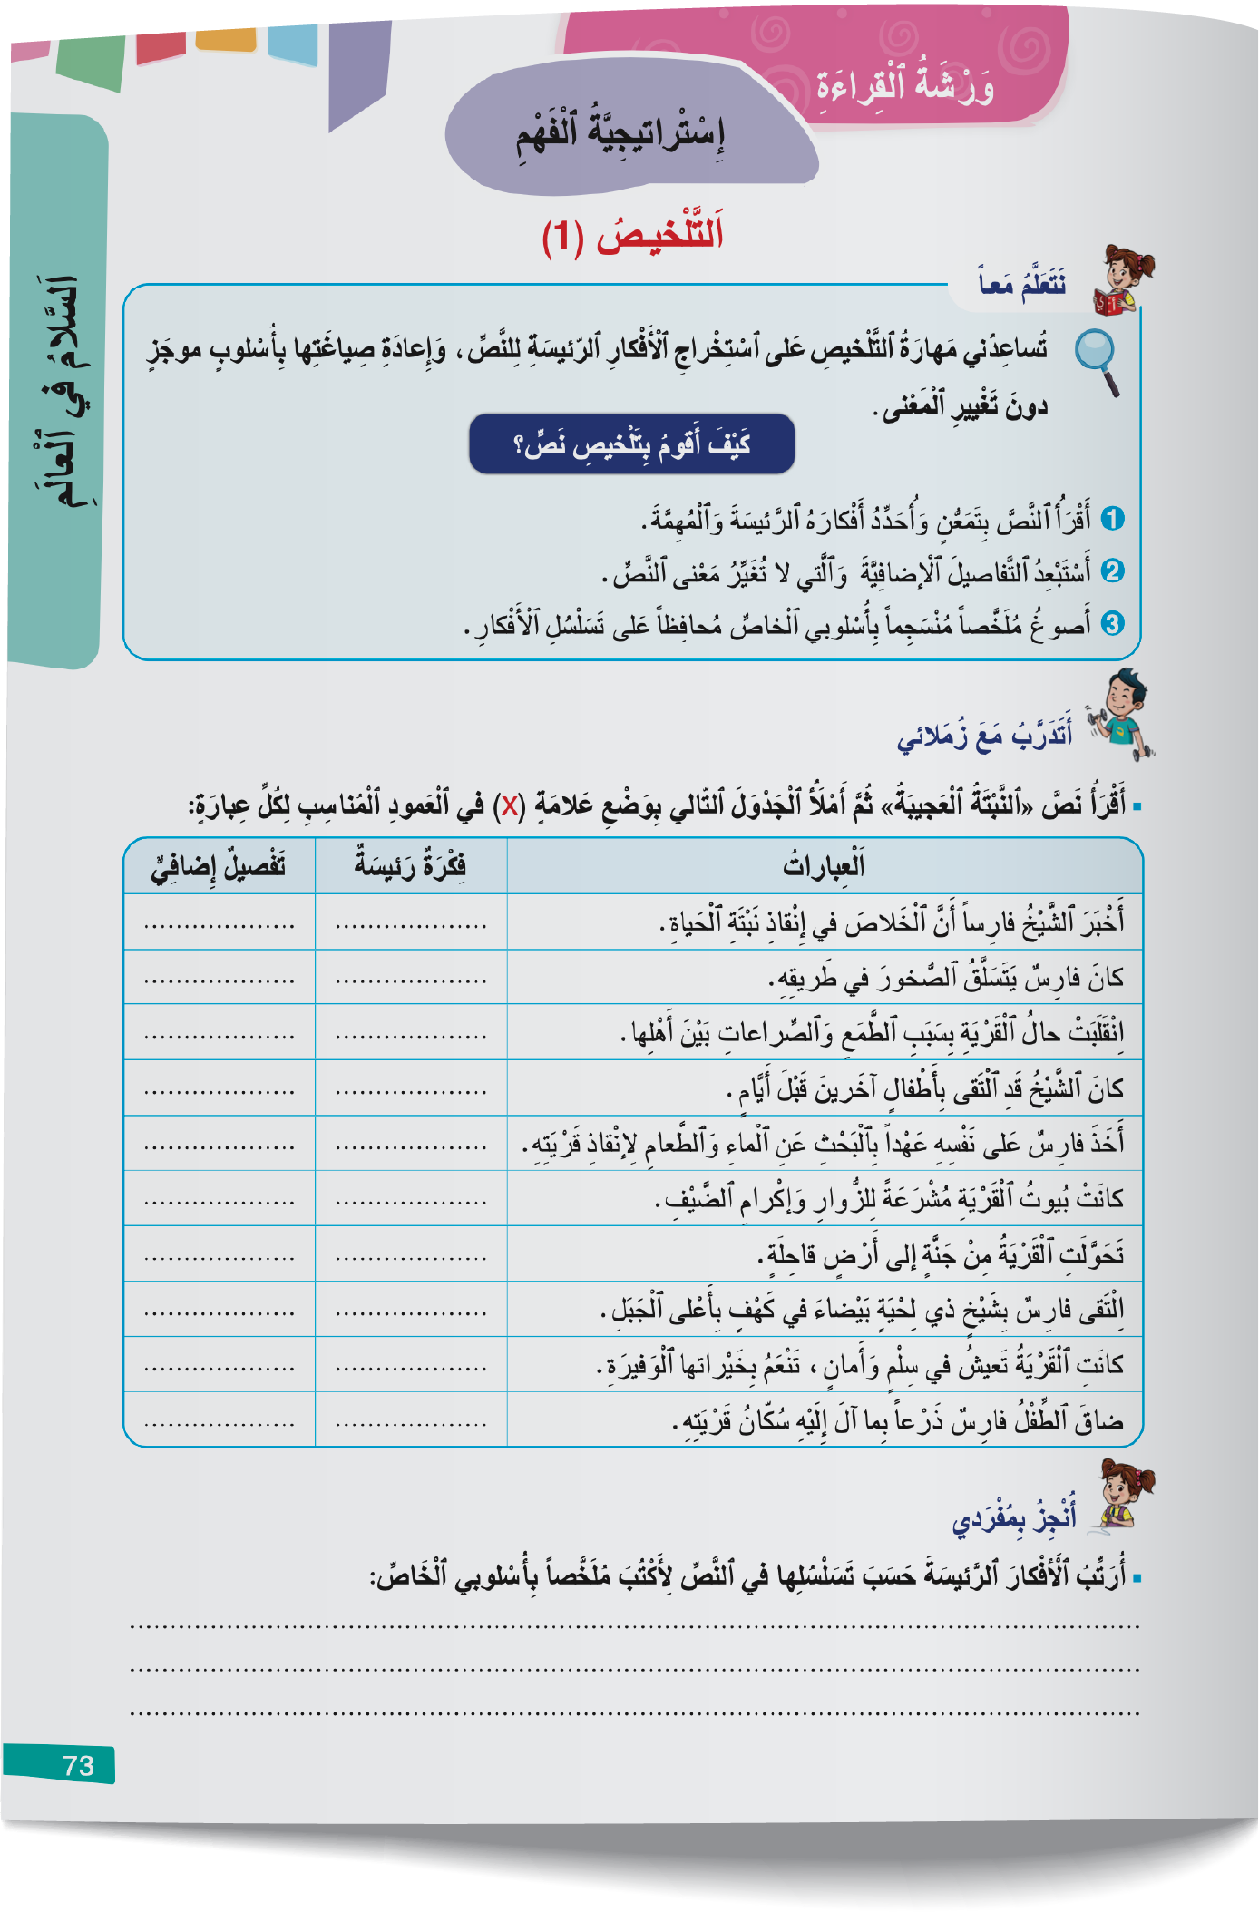
خذوا كراساتكم – الصفحة 73 من يقرأ خطوات تلخيص نص مقروء؟
اختــتام الحــصة
ورشة القراءة 2
ورشة القراءة 1
افتتاح الحصة

Slide 46
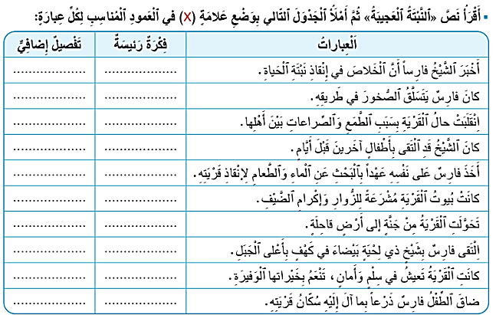
على كراساتكم، في مجموعات ثنائية أجيبوا عن التالي.
اختــتام الحــصة
ورشة القراءة 2
ورشة القراءة 1
افتتاح الحصة

Slide 47
سأمر بين الصفوف لمساعدتكم.
اختــتام الحــصة
ورشة القراءة 2
ورشة القراءة 1
افتتاح الحصة

Slide 48
نصحح ما العبارات التي تعد فكرة أساسية؟ وما العبارات التي يمكن حذفها هل أنتم متفقون ؟ لماذا؟
اختــتام الحــصة
ورشة القراءة 2
ورشة القراءة 1
افتتاح الحصة

Slide 49
صححوا.
اختــتام الحــصة
ورشة القراءة 2
ورشة القراءة 1
افتتاح الحصة
X
X
X
X
X
X
X
X
X
X

Slide 50
اختتام الحصة
اختتام الحصة
ماذا تعلمتم اليوم؟
واجباتكم المنزلية.

Slide 51
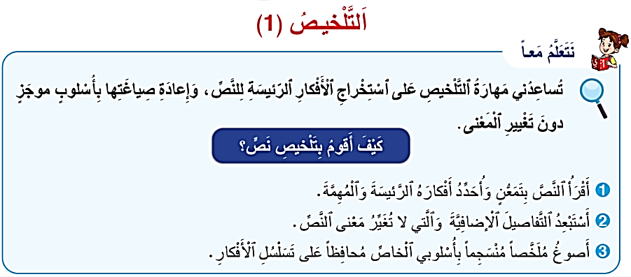
اختــتام الحــصة
ورشة القراءة -2-
ورشة القراءة -1-
افتتاح الحصة
من يذكرنا بخطوات تلخيص نص؟

Slide 52

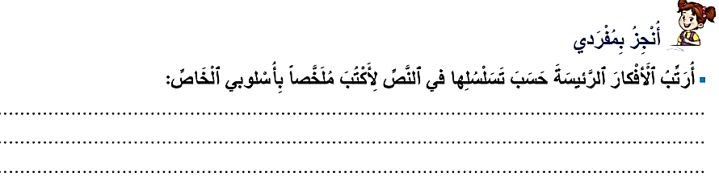
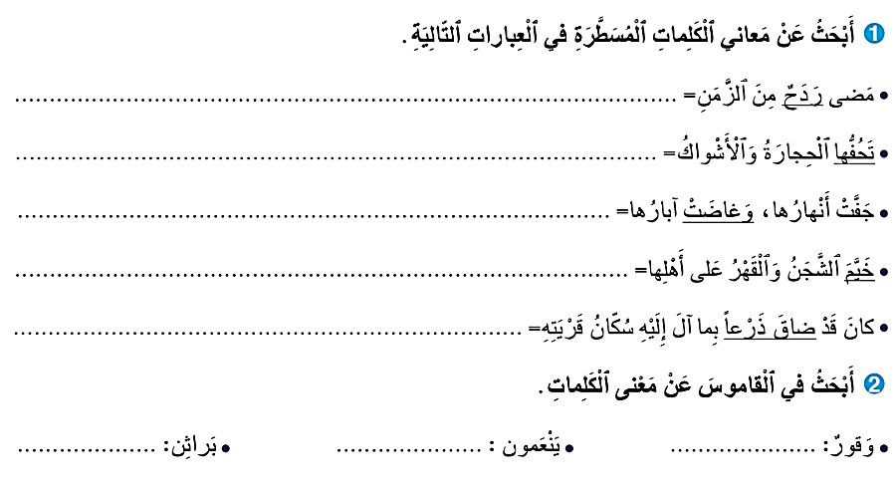
سجلوا الواجب المنزلي – أنشطة المعجم
اختــتام الحــصة
ورشة الكتابة
ورشة القراءة
افتتاح الحصة
الصفحة 73
الصفحة 74

Slide 53
الفائزون بنجمة السلوك الجيد هم : ............................................
اختــتام الحــصة
ورشة القراءة 2
ورشة القراءة 1
افتتاح الحصة

Slide 54

إلى اللقاء في الحصة المقبلة
اختــتام الحــصة
ورشة القراءة 2
ورشة القراءة 1
افتتاح الحصة

Slide 55

بناء على إنجازات المتعلمين خلال الممارسة المستقلة
ما تقديرك لنسبة التحكم في هدف الدرس؟
تسجل النسبة على صفحة اليوم من مذكرة الأستاذ.

